Slide 1
Capítulo 15
Linhas de montagem manuais
Seções:
1. Aspectos básicos das linhas de montagem manuais
2. Análise das linhas de montagem de modelo único
3. Algoritmos de balanceamento de linha
4. Linhas de montagem de modelo misto
5. Considerações sobre estações de trabalho
6. Outras considerações sobre o projeto de linha de montagem
7. Sistemas alternativos de montagem

Slide 2
Linhas de montagem manuais
• Fatores que favorecem o uso de linhas de montagem:
– A demanda pelo produto é média ou alta
– Os produtos são semelhantes ou idênticos
– O trabalho de montagem pode ser dividido em tarefas pequenas
– É tecnologicamente impossível ou economicamente inviável automatizar as operações de montagem
• A maior parte dos produtos consumidos é montada em linhas manuais

Slide 3
Por que linhas de montagem são tão produtivas
• Especialização do trabalho
– Curva de aprendizado
• Peças intercambiáveis
– Componentes fabricados com tolerâncias próximas
• Princípio do fluxo de trabalho
– O item é levado ao trabalhador
• Ritmo da linha
– Trabalhadores devem completar a tarefa dentro do tempo de ciclo da linha

Slide 4
Definição de linha de montagem manual
É uma linha de montagem que consiste de uma sequência de estações de trabalho nas quais as tarefas são realizadas por trabalhadores humanos enquanto os produtos se movem através da linha.
• É organizada para produzir um único produto ou uma gama limitada de produtos
– Cada produto consiste de múltiplos componentes unidos por vários elementos do trabalho de montagem
– Conteúdo de trabalho total – a soma de todos os elementos necessários para montar uma unidade de produto na linha

Slide 5
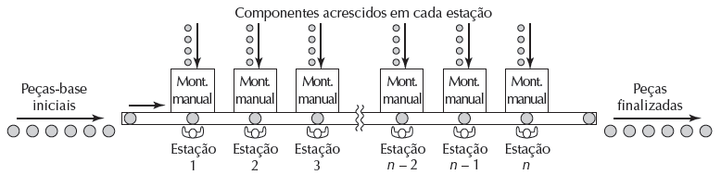
Linha de montagem manual
Configuração de uma linha de montagem manual, em que n é o número de estações na linha

Slide 6
Produtos normalmente fabricados em linhas de trabalho manuais
Automóveis Computadores pessoais
Fogões Ferramentas elétricas
Lavadoras de louças Refrigeradores
Secadoras de roupa Telefones
Móveis Torradeiras
Lâmpadas Caminhões
Malas e bolsas Aparelhos de DVD
Fornos de micro-ondas Máquinas de lavar

Slide 7
Linha de montagem manual
• Produtos são montados à medida que avançam ao longo da linha
– Em cada estação uma parte do conteúdo de trabalho total é realizada em cada item
• Partes básicas são lançadas no começo da linha a intervalos regulares (tempo de ciclo)
– Os trabalhadores acrescentam componentes para montar progressivamente o produto

Slide 8
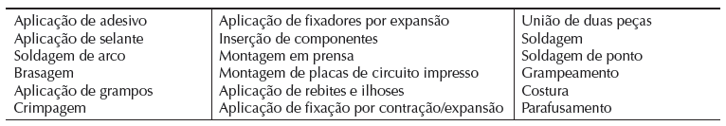
Estações de trabalho de montagem
Local designado ao longo do caminho do fluxo de trabalho no qual uma ou mais tarefas são executadas por um ou mais trabalhadores
Operações de montagem típicas em estações de montagem manuais

Slide 9
Sistema de transporte de itens
Duas categorias básicas:
Manual
Mecanizada

Slide 10
Métodos manuais de transporte de itens
As unidades do produto são passadas de estação para estação pelos trabalhadores, sem o auxílio de uma esteira transportadora
• Tipos:
– Unidades de produtos movidas em lote
– Unidades de produtos movidas uma por vez
• Problemas:
– Ociosidade
– Obstrução
– Perda do ritmo

Slide 11
Transporte mecanizado de itens
Unidades de produto são movimentadas por esteiras transportadoras ou outro aparelho mecanizado
Categorias:
Itens fixados no transportador
Itens removíveis do transportador
Problemas:
Ociosidade das estações
Itens incompletos

Slide 12
Tipos de sistema de transporte mecanizado
Transporte contínuo
A esteira se movimenta em velocidade constante
Transporte síncrono
Itens são movimentados simultaneamente com movimentos intermitentes para a próxima estação
Transporte assíncrono
Itens são movimentados independentemente entre as estações
Podem se formar filas de itens em frente a cada estação

Slide 13
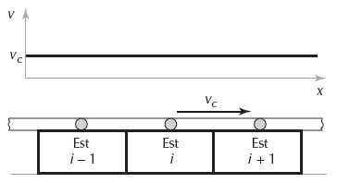
Transporte contínuo
A esteira se movimenta em velocidade constante V_{c}

Slide 14
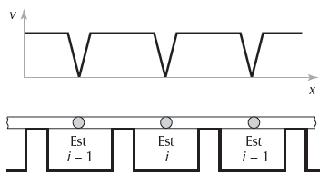
Transporte síncrono
Todos os itens trabalhados movem-se simultaneamente para a próxima estação, em movimento rápido e descontínuo

Slide 15
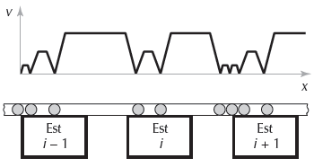
Transporte assíncrono
Os itens trabalhados movimentam-se independentemente, não simultaneamente. Um item sai de uma determinada estação quando o trabalhador o libera. Pequenas filas de peças podem se formar em cada estação

Slide 16
Equipamento de manuseio de material para transporte de trabalho mecanizado
Transporte contínuo Transportador aéreo
Transportador de esteira
Transportador de corrente
Transporte síncrono Soleira caminhante
Mecanismo rotativo de indexação
Transporte assíncrono Transportador aéreo motorizado e livre
Transportador de carro em trilho
Veículos guiados automaticamente

Slide 17
Ritmo da linha
Uma linha de montagem manual opera em um determinado tempo de ciclo. Em média, cada trabalhador precisa completar sua tarefa dentro do tempo de ciclo
O ritmo permite uma disciplina para os trabalhadores da linha de montagem que mais ou menos garante uma certa velocidade de produção
Há vários níveis de andamento:
– Andamento rígido
– Andamento com margem
– Sem andamento

Slide 18
Andamento rígido
Cada trabalhador tem um tempo fixo em cada ciclo para completar sua tarefa
O tempo permitido é igual ao tempo de ciclo da linha menos o tempo de reposição
O sistema de transporte síncrono proporciona andamento rígido
Aspectos indesejáveis do andamento rígido:
É incompatível com a variabilidade inerente ao ser humano
É emocional e fisicamente estressante para o trabalhador
Itens ficam incompletos se a tarefa não for terminada

Slide 19
Andamento com margem
O trabalhador pode terminar a tarefa na estação, dentro de uma faixa de tempo especificada cujo limite superior é maior do que o tempo de ciclo
Em média, o tempo de tarefa do trabalhador deve se equiparar ao tempo de ciclo da linha
Como atingir o andamento com margem:
Permitindo, entre as estações, filas de itens que serão trabalhados
Providenciar para que o tempo de tolerância seja maior do que o tempo de ciclo
Permitir que o trabalhador se mova além dos limites da estação

Slide 20
Sem andamento
Não existe limite de tempo para que a tarefa seja concluída
Cada trabalhador trabalha no seu próprio ritmo
Pode ocorrer quando:
É usado transporte manual de itens
Itens podem ser removidos do transportador para se realizar a tarefa
Um trabalhador assíncrono é usado

Slide 21
Lidando com a variedade do produto
Linha de montagem de modelo único (SMAL)
Todos os itens são iguais
Linha de montagem de modelo em lote (BMAL)
Há variedade intensa de produto
Produtos têm de ser feitos em lotes
Linha de montagem de modelo misto (MMAL)
Há variedade leve de produtos
Modelos podem ser montados simultaneamente, sem necessidade de lotes

Slide 22
Modelo misto comparado ao modelo em lote
Vantagens das linhas de modelo misto sobre as de modelo em lote:
Não há perda de produção entre modelos
Evitam-se os estoques grandes, típicos da produção em lotes
Os ritmos de produção dos diferentes modelos podem ser ajustados à medida que a demanda pelo produto muda

Slide 23
Modelo misto comparado ao modelo em lote
Dificuldades da linha de modelo misto comparada à linha de modelo em lote
• Problema de balanceamento de linha mais complexo devido às diferenças de elementos de trabalho entre modelos
• Programar a sequência dos diferentes modelos é um problema
• Logística é um problema – levar a cada estação de trabalho as peças corretas para o modelo que está lá no momento
• Não acomoda tantas variações de modelo quanto o modelo em lote

Slide 24
Problema de balanceamento da linha
Dados:
• O conteúdo de trabalho total consiste de vários elementos de trabalho distintos
• A sequência na qual os elementos podem ser realizados é restrita
• A linha deve operar em um tempo de ciclo específico
Problema:
• A atribuição de cada tarefa às estações de trabalho, de modo que todos os trabalhadores tenham uma quantidade igual de trabalho

Slide 25
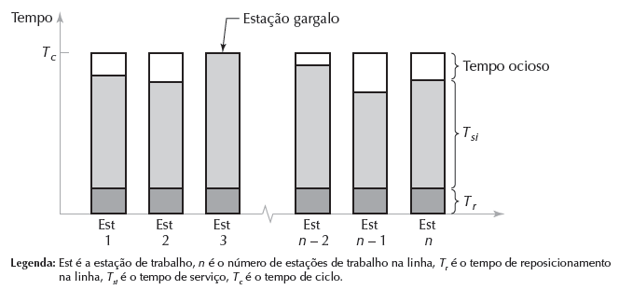
Componentes do tempo de ciclo T_{c}
Componentes do tempo de ciclo em várias estações de uma linha de montagem manual. Na estação gargalo, não há tempo ocioso

Slide 26
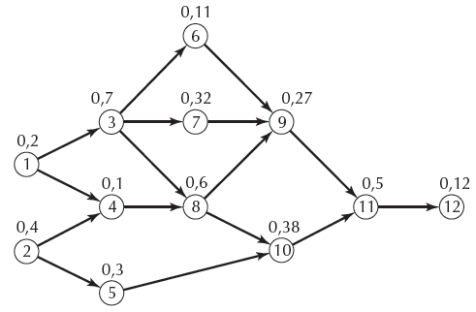
Restrições de precedência
• Restrições à ordem na qual os elementos de trabalho podem ser realizados
Diagrama de precedência

Slide 27
Algoritmos de balanceamento de linha
Regra do maior candidato
• Atribuição de tarefas às estações com base no tempo exigido por cada tarefa
Método Kilbridge e Wester
• Atribuição de tarefas às estações com base no diagrama de precedência
• As tarefas listadas primeiro no diagrama são atribuídas primeiro
Método dos pesos posicionais
• Combina as duas abordagens anteriores calculando um RPW para cada tarefa

Slide 28
Linhas de montagem de modelo misto
Linha de produção manual capaz de produzir uma variedade de modelos de produtos diferentes, simultânea e continuamente (não em lotes)
Problemas para projetar e operar uma MMAL:
• Determinação do número de trabalhadores na linha
• Balanceamento da linha – o mesmo problema básico de SMAL exceto que as diferenças de tarefas entre os modelos precisam ser consideradas
• Lançamento de modelo – determinar a sequência na qual os diferentes modelos serão lançados na linha

Slide 29
Outras considerações no design de linhas
Eficiência da linha
É responsabilidade da administração manter a eficiência de operação da linha (proporção de tempo ativo), próxima de 100%
• Implementar manutenção preventiva
• Equipes de reparo bem treinadas para corrigir rapidamente as falhas quando ocorrerem
• Evitar que a falta de peças cause paralisações
• Exigir dos fornecedores a mais alta qualidade das peças de entrada para evitar a inatividade devido a componentes de baixa qualidade

Slide 30
Outras considerações – continuação
Análise de métodos
• Análise de métodos em gargalos ou outras estações com problemas
Subdivisão de tarefas
• Pode ser tecnicamente possível subdividir algumas das tarefas para atingir um equilíbrio melhor da linha
Compartilhamento de tarefas entre duas estações adjacentes
• Ciclos alternativos entre dois trabalhadores

Slide 31
Outras considerações – continuação
Trabalhadores auxiliares
• Para aliviar o congestionamento de estações que estão temporariamente sobrecarregadas
Mudança da velocidade de cabeçotes das estações mecanizadas
• Aumento na rotação ou velocidade de avanço para obter um equilíbrio melhor na linha
Pré-montagem de componentes
• Preparar certas submontagens fora da linha para reduzir a quantidade de trabalho feita na linha de montagem regular

Slide 32
Outras considerações – continuação
Buffers de armazenagem entre as estações
• Para permitir a operação contínua de certas estações da linha quando outras estiverem inativas
• Uniformizar a produção entre estações com grandes variações no tempo das tarefas
Estações paralelas
• Para diminuir o tempo em estações gargalo cujo tempo de tarefa é peculiarmente longo

Slide 33
Outras considerações – continuação
Restrições de zoneamento – limitações no agrupamento das tarefas e/ou sua alocação às estações de trabalho
Restrições de zoneamento positivas
  Certas tarefas devem ser agrupadas na mesma estação
  Exemplo: tarefas de pintura spray
Restrições de zoneamento negativas
  Tarefas que podem interferir umas nas outras
  Separar ajustes delicados de ruídos altos

Slide 34
Outras considerações – continuação
Restrições de posição
Encontrada na montagem de grandes produtos, como carros e caminhões, nos quais é difícil para um trabalhador realizar tarefas em ambos os lados
Para facilitar, os trabalhadores de montagem são posicionados de ambos os lados da linha

Slide 35
Sistemas de montagem alternativos
• Célula de montagem manual de estação única
• Equipes de trabalho
• Sistemas de montagem automatizados

Slide 36
Célula de montagem manual de estação única
Um único local de trabalho no qual todo o trabalho de montagem é realizado sobre o produto ou em alguma submontagem principal do produto
Método geralmente usado em produtos complexos e produzidos em pequenas quantidades, algumas vezes um de cada tipo
  Produtos de projeto personalizado
  Protótipos
  Equipamento industrial (por exemplo, máquinas-ferramenta)

Slide 37
Montagem por equipes de trabalho
Vários trabalhadores atribuídos a uma tarefa de montagem comum
Os trabalhadores controlam seu próprio ritmo
Exemplos
  Célula de estação única com vários trabalhadores
  Montadora suíça (ampliação de tarefas) – veículos guiados automaticamente através de várias estações de trabalho, mas acompanhado pela mesma equipe de trabalhadores de estação em estação

Slide 38
Benefícios relatados da montagem por equipe
Maior satisfação do trabalhador
Melhor qualidade de produto
Maior capacidade de acomodar variações de modelo
Maior capacidade de lidar com problemas que exigem mais tempo sem parar a linha de produção inteira
Desvantagem:
  A montagem por equipes não é capaz de atingir as altas taxas de produção de uma linha de montagem convencional

